Slide 1


SCAULUG
文本编辑器之神 Vim
imquanquan（李锦权）

Slide 2

SCAULUG
01
简介
目录 CONTENTS
02
入门
03
进阶
04
超神

Slide 3
SCAULUG
FIRRST 01
简介

Slide 4

SCAULUG
黑客/极客 是如何炼成的

Slide 5







SCAULUG
是什么
（Vi IMproved）1991 - 至今
自由软件，慈善软件
Vim 是个文本编辑器
Vim 不是 IDE

Slide 6
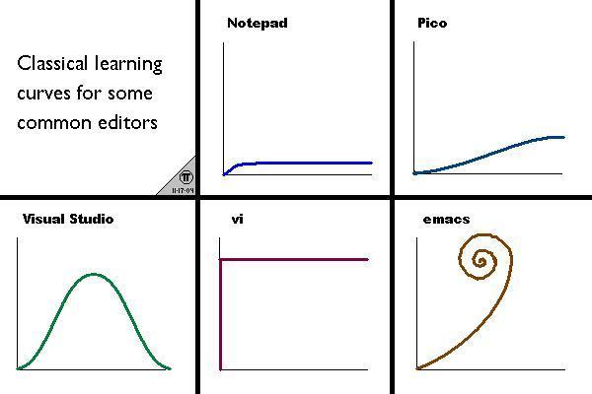
SCAULUG
Vim 跟其他编辑器的对比
横轴：熟练程度
纵轴：学习难度

Slide 7
SCAULUG
为什么要学习 Vim
“ 不管你现在使用什么编辑器，如果你追求高效率的文本编辑，最终你会找到 vim/emacs上来，然后就到头了，后面没有了。”
适应服务器环境
登录服务器后没有图形界面，没有鼠标光标，没有功能强大的 IDE
提高效率
Vim 可以让你感受到运指如飞的感觉，感受输入的快感
嵌入到其他 IDE
几乎所有主流的 IDE 都提供了 Vim 的插件，足以说明 Vim 的强大之处

Slide 8
SCAULUG
学习 Vim 的建议
学习 Vim 开始时很痛苦，并且是需要时间的；
不要试图去学习编辑器的所有特性，学习一些常用的命令，能够进行日常的编辑即可；
经常思考哪些操作是重复性很高的，看有没有更高效的操作方式并替代；
重复上一个步骤并形成习惯；
在你的 IDE 上装上 Vim 插件并且打开。

Slide 9
SCAULUG
SENCOND 02
入门

Slide 10





SCAULUG
安装
sudo apt install vim
Linux ：可以用包管理工具安装
sudo yum install vim
MacOS：brew install vim
Windows：推荐使用 Cmder 终端软件，自带 Vim 以及大多数 Linux 命令

Slide 11
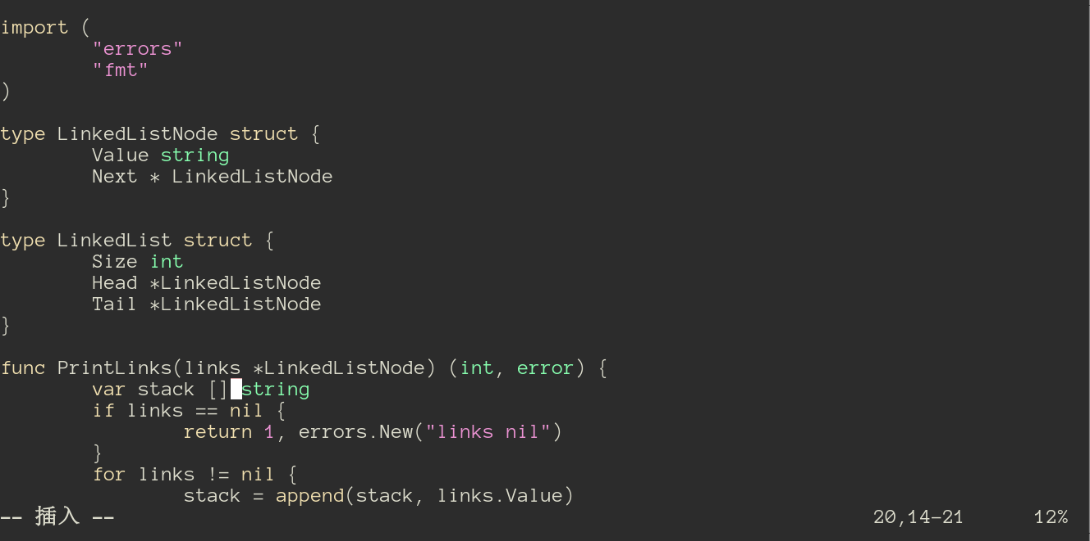
SCAULUG
Vim 界面
在进行什么操作
光标位置
文章位置

Slide 12
SCAULUG
Vim 的三个基本模式
命令模式（Command mode）：刚启动 Vim 时或在其他模式按下 Esc 进入的模式，敲击的键盘动作会识别为命令。
插入模式（Insert mode）：命令模式下按 i 进入输入模式，向文本中输入字符的模式。
底线命令模式（Last line mode）：命令模式下按 : 进入底线命令模式，可以输入单个或多个字符的命令。

Slide 13
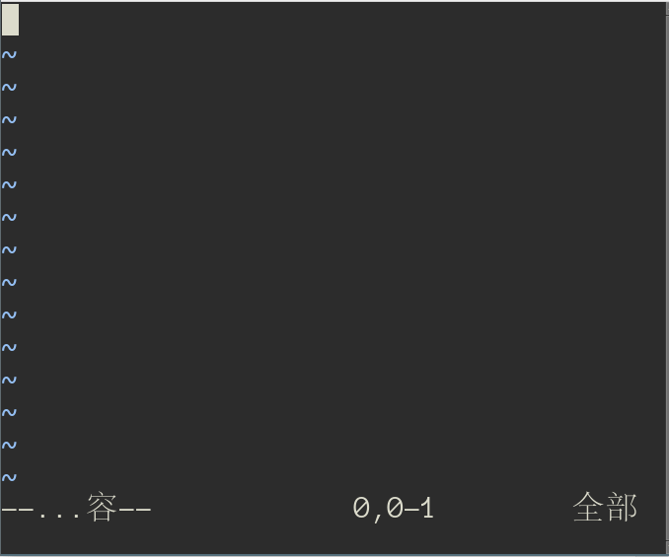
SCAULUG
如何存活下来
i：进入插入模式
Esc：其他模式进入命令模式
x：删除光标所在字符
dd：删除当前行
p：粘贴剪切板
hjkl：移动光标
wq：存盘退出
q!：退出，并且不存盘

Slide 14
SCAULUG
THIRD 03
进阶

Slide 15
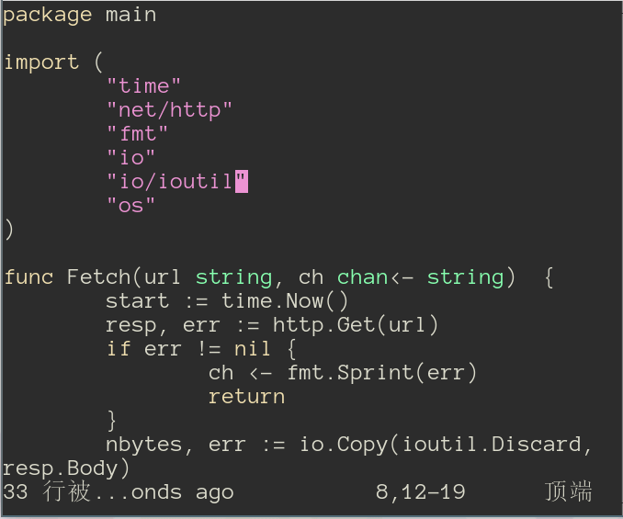
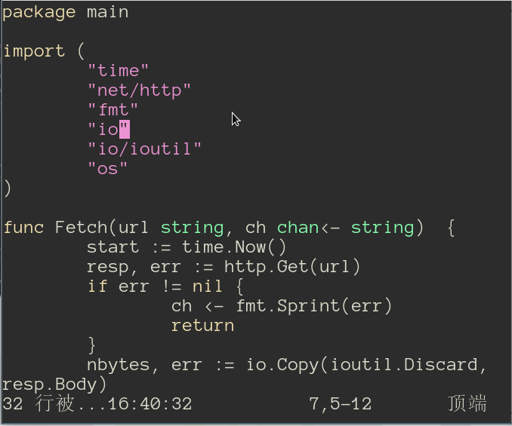
SCAULUG
撤销/重做、重复
u：撤销 Ctrl + r：重做
<次数><操作＞
100dd：删除100行 5p：粘贴五次

Slide 16
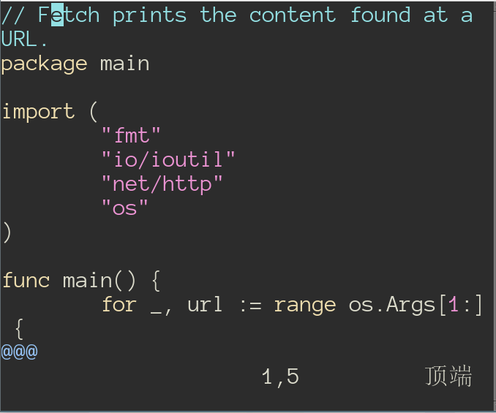
SCAULUG
快速移动光标
:<行数>：跳到第 n 行
G：移动到最后一行
gg：移动到第一行
/<pattern>：搜索 pattern 字符串并移动，如果匹配多个，按 n 可以移动到下一个

Slide 17
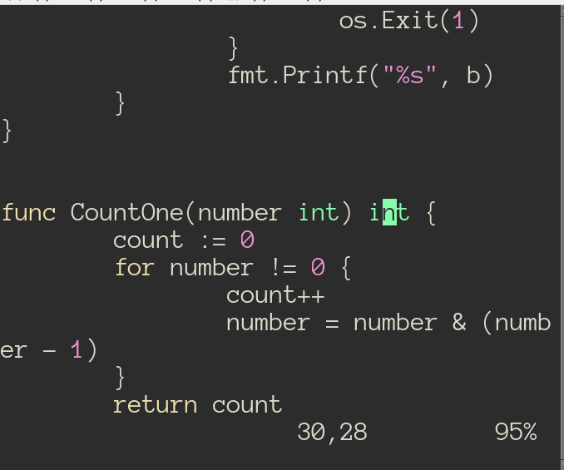
SCAULUG
快速移动光标
0：到行头
$：到行尾
2ft：到本行后面第二个 a 处
2Ft：到本行前面第二个 a 处

Slide 18
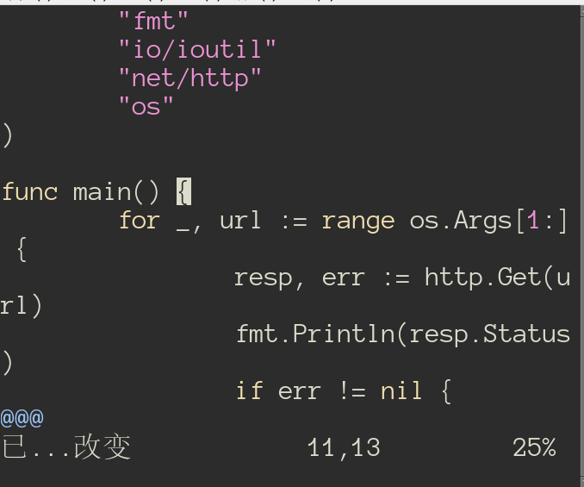
SCAULUG
快速移动光标
%：匹配括号移动
括号包括：(，{，[
* 和 #：匹配光标所在单词，
移动光标到下一个用 *，上一个用 #

Slide 19
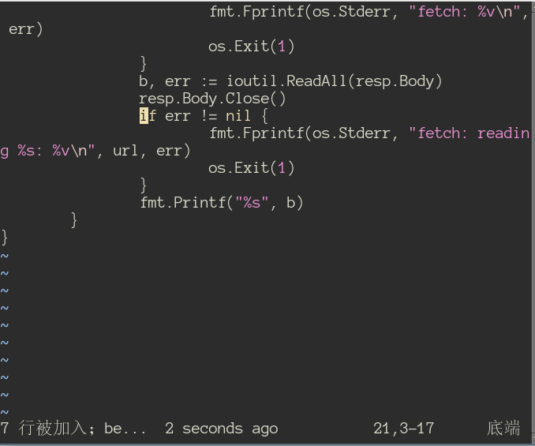
SCAULUG
连招
1.光标后所有内容：
几个基本操作:
d：删除
y：复制
v：可视化选择
gU：变大写
gu：变小写
连招公式：<操作><移动光标>
dG

Slide 20
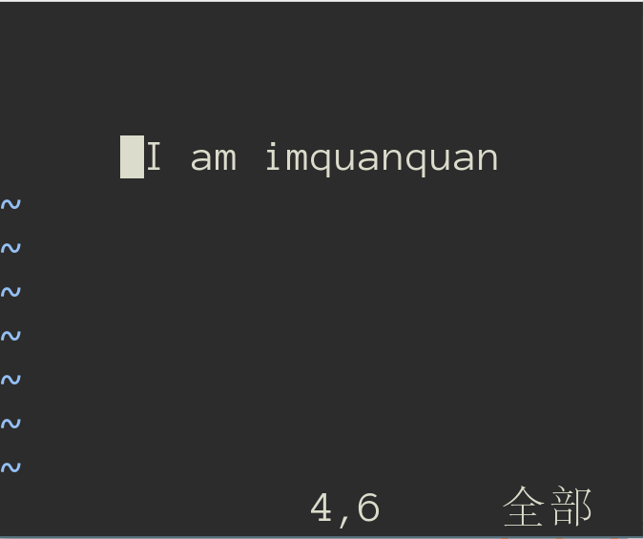
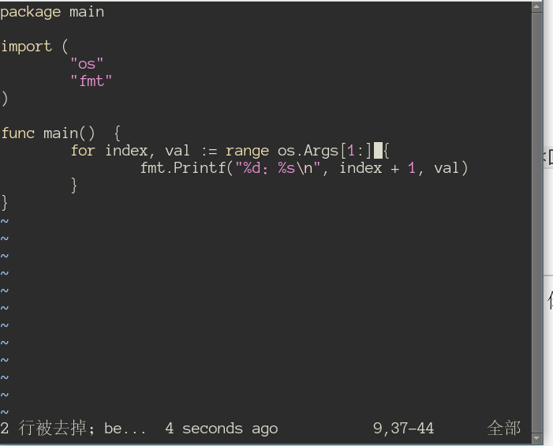
SCAULUG
连招
2：将这行变成大写
3：选择大括号内的文字
dG
gU$
v%

Slide 21
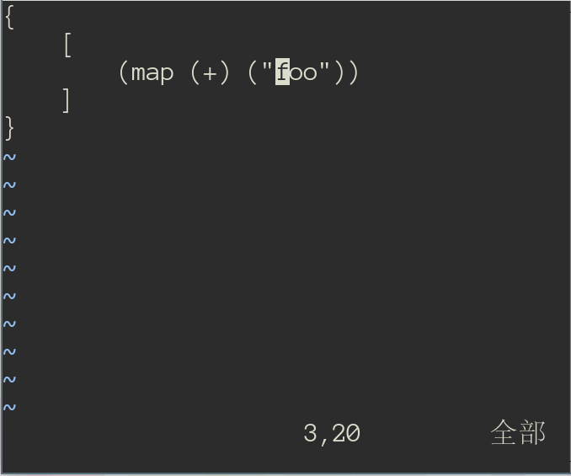
SCAULUG
区域选择
格式：<command> a <object>
vi"：会选择 foo
va"：会选择 "foo"
va(：会选择 ("foo")
d2a(：会删除
(map (+) ("foo"))

Slide 22
SCAULUG
FOURTH 04
超神

Slide 23
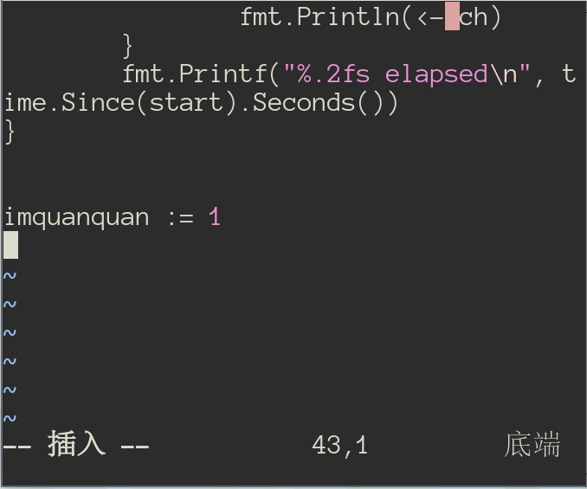
SCAULUG
自动建议
Ctrl + n 或 Ctrl + p

Slide 24
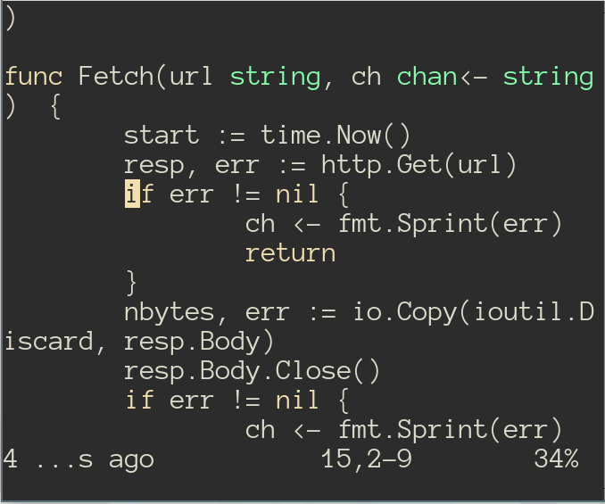
SCAULUG
块操作
<Ctrl+v> → 开始块操作
% → 向下移动
(可以使用hjkl来移动光标，或是使用%，或是别的)
I// [ESC] → I是插入，插入“// ”，按 ESC 键来为每一行生效。

Slide 25
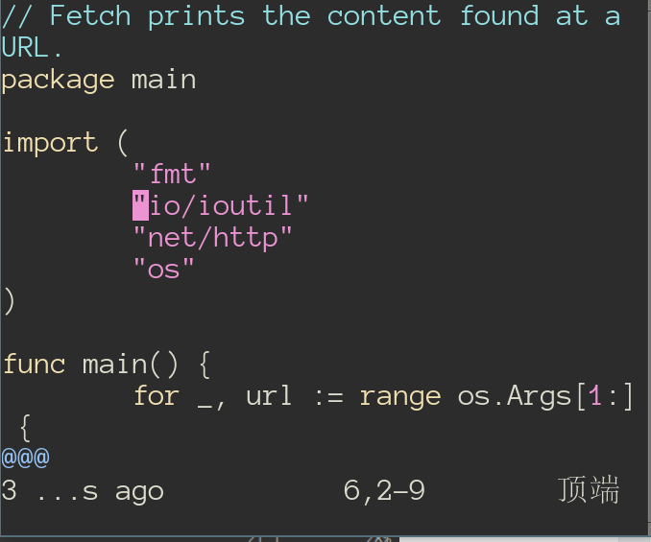
SCAULUG
可视化选择
J → 把所有的行连接起来（变成一行）
< 或 > → 左右缩进
= → 自动缩进

Slide 26
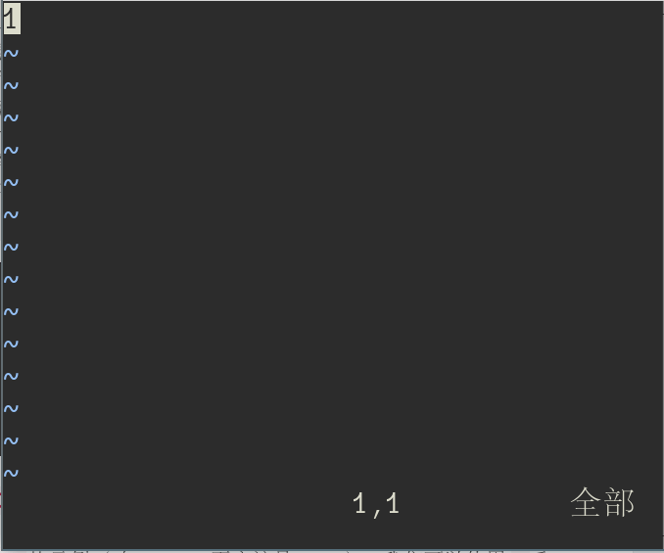
SCAULUG
宏录制
qa 开始录制
Yp 复制行.
Ctrl + a 增加 1.
q 停止录制.
@a → 在 1 下面写下 2
@@ → 在 2 正面写下 3
100@@ -> 重复 100 次

Slide 27
SCAULUG
FOURTH 04
学习资料

Slide 28
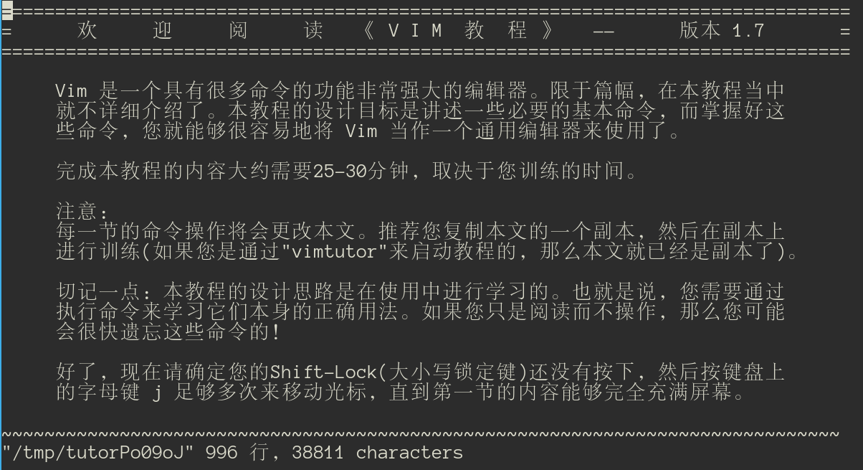
SCAULUG
vimtutor

Slide 29
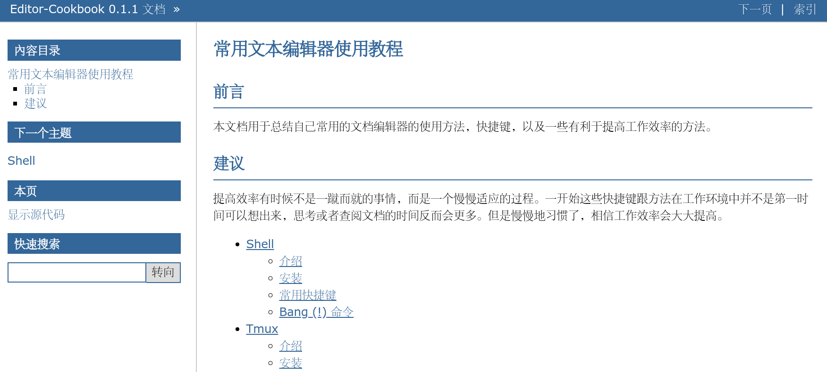
SCAULUG
常用文本编辑器使用教程

Slide 30
THANKS

